Slide 1
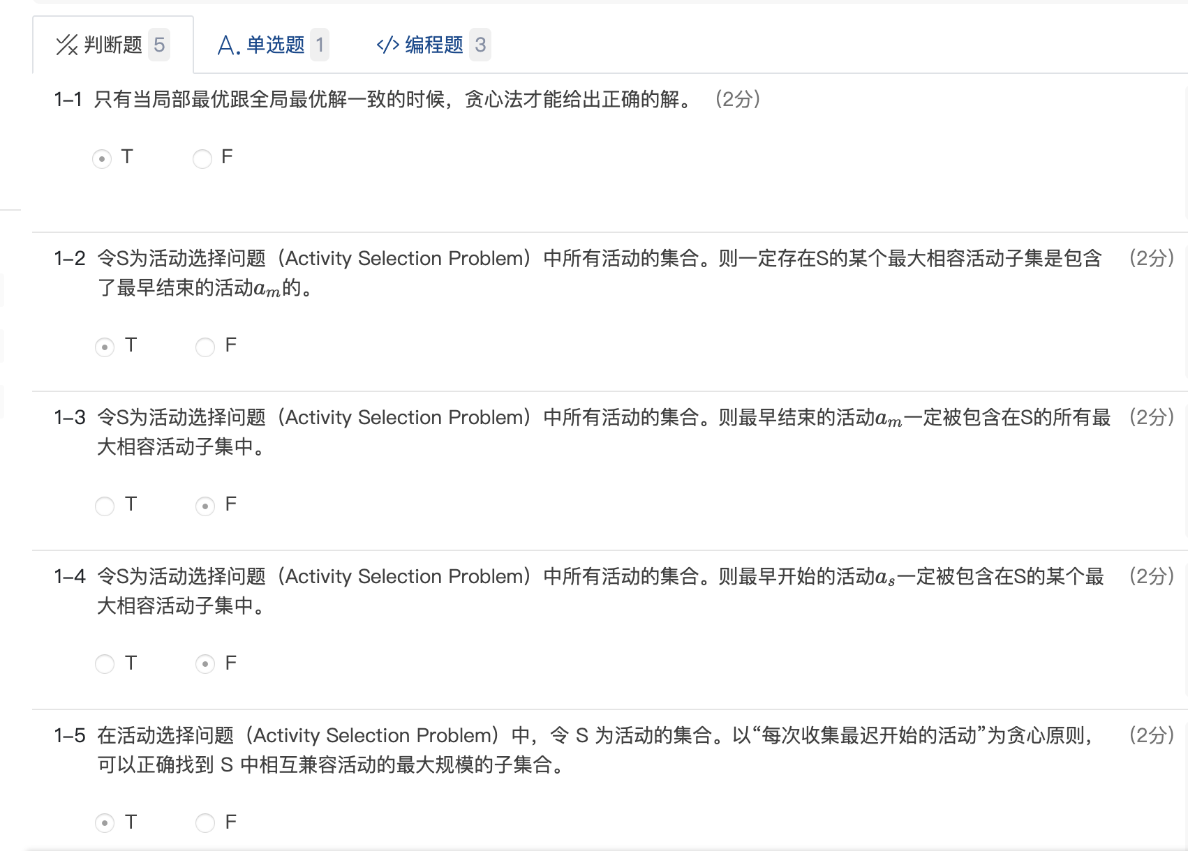
作业

Slide 2
作业

Slide 3
作业
模拟装箱问题的首次适合法FF！

